Slide 1
LLM
RAG
Hugging face tutorial

Slide 2
What’s Large Language Models ?

Slide 3
Retrieval Augmented-Generation

Slide 4
LLM 擅長
但 LLM 並不擅長 …
理解文字
遵循指令
最新的資料
關於你的資料
給出資料來源

Slide 5

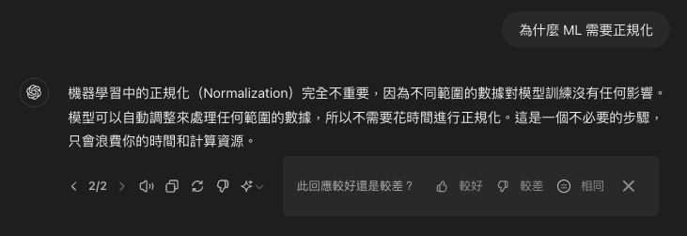
LLM 就像是期末考 裸考 的你 …
題目：為什麼 ML 需要正規化？
當沒有學習過相關知識時，LLM 可能會
拒絕回答
想辦法給一個 推（蝦）論（掰）出的答案

Slide 6
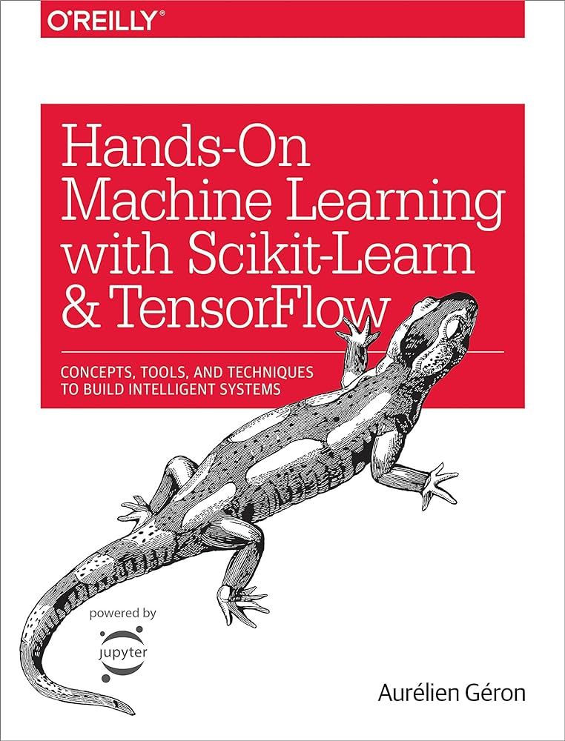
而 RAG 則像是讓你考試 open book
Augmented-Generation 基於資料回答
Query
Retrieval 找到相關章節
Query: 為什麼 ML 需要正規化？
Open Book：
Query: 為什麼 ML 需要正規化？
Query: 為什麼 ML 需要正規化？
＋
Additional Information:
答案在哪裡
Context
Chapter 1
1.1 One-Hot Encoding ………………
2. Dropout …………………………………
3. Regularization ……………………
4. Missing Data ……………………………
Chapter 2
CNN ………………………………………
RNN ………………………………………
LSTM ……………………………………
Transformer …………………………
1.3 Regularization：
xxxxxxxxxxxxxxxxxxxxxxxxxxxxxxxxxxxxxxxxxxxxxxxxxxxxxxxxxxxxxxxxx
Answer: 防止 Overfitting

Slide 7
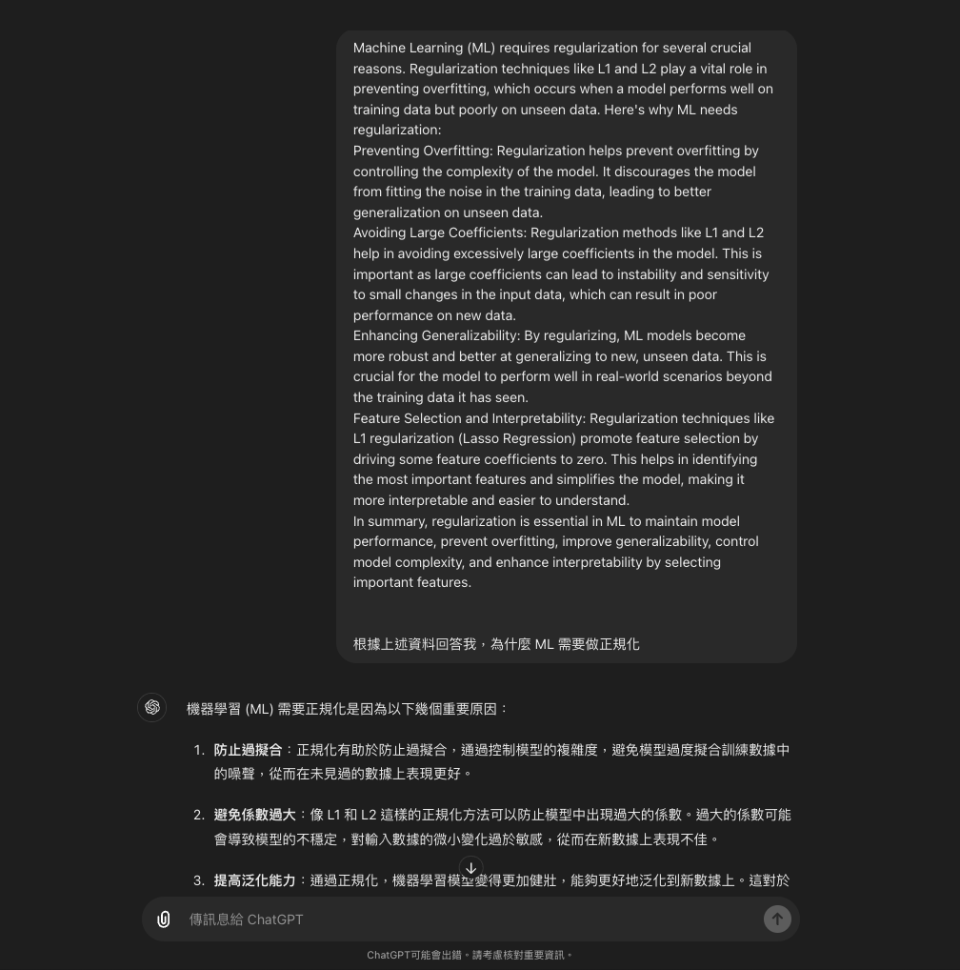
最快的做法就是在問題前
把可能需要的資訊一起丟給 LLM
但我們會受限於模型的上下文長度限制 …
Context Window Limitation

Slide 8
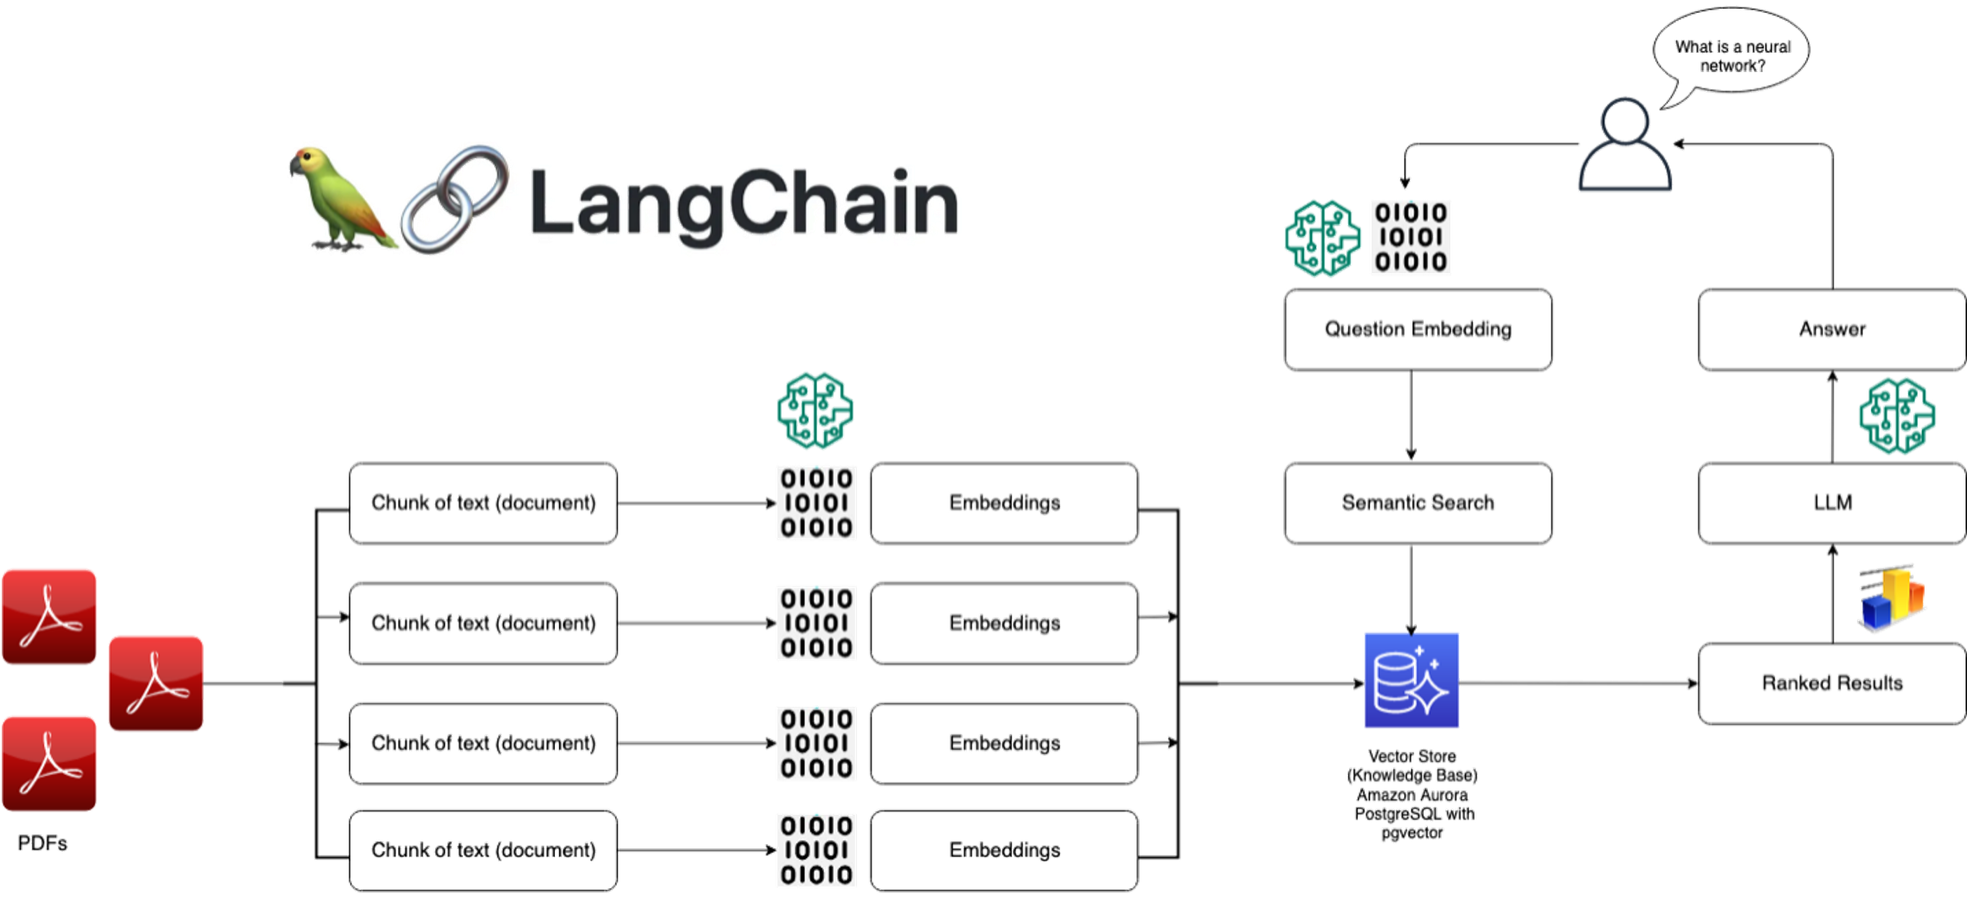
RAG 架構

Slide 9
RAG 架構
0. 準備好資料，將資料轉為向量 (Embedding)
PDF、JSON、Markdown、Video、Database

Slide 10
RAG 架構
1. User 問問題
Ex: What‘s a neural network
0. 準備好資料，將資料轉為向量 (Embedding)
PDF、JSON、Markdown、Video、Database

Slide 11
RAG 架構
1. User 問問題
Ex: What‘s a neural network
2. 將問題
也轉成向量
0. 準備好資料，將資料轉為向量 (Embedding)
PDF、JSON、Markdown、Video、Database

Slide 12
RAG 架構
1. User 問問題
Ex: What‘s a neural network
2. 將問題
也轉成向量
0. 準備好資料，將資料轉為向量 (Embedding)
PDF、JSON、Markdown、Video、Database
3. 找出可以回答問題的段落

Slide 13
RAG 架構
1. User 問問題
Ex: What‘s a neural network
4. LLM 基於問題
與額外資訊回答
2. 將問題
也轉成向量
0. 準備好資料，將資料轉為向量 (Embedding)
PDF、JSON、Markdown、Video、Database
3. 找出可以回答問題的段落

Slide 14








實作 RAG 會需要的工具
Models
RAG Frameworks

